Slide 1


Professores:
Celso Giusti
Daniel Manoel Filho
Marlon Palata Fanger Rodrigues
DIAGRAMA DE CASO DE USO

Slide 2



DIAGRAMA DE CASO DE USO
Definição
É uma representação visual que mostra quem interage com o sistema (atores) e o
que esses atores podem fazer (casos de uso).É como um mapa das principais
funcionalidades do sistema do ponto de vista do usuário.
Por que usar?
● Identifica todas as funcionalidades principais
● Mostra claramente quem usa cada parte do sistema
● Ajuda a descobrir requisitos ocultos

Slide 3
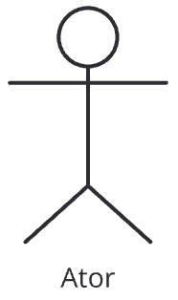
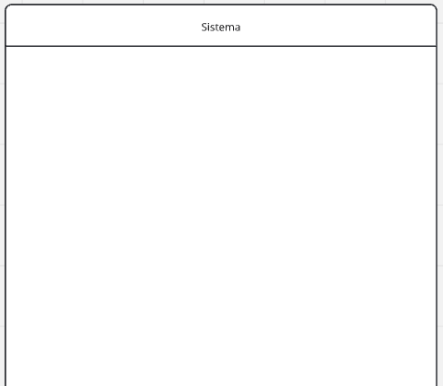
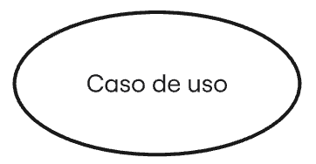
DIAGRAMA DE CASO DE USO
Elementos Fundamentais
Atores: Casos de uso: Sistema:

Slide 4
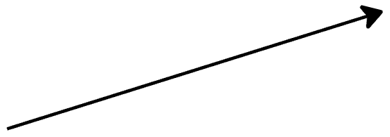
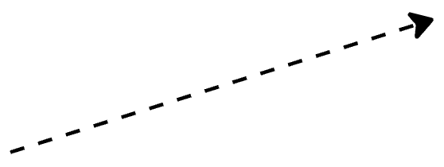
DIAGRAMA DE CASO DE USO
Relacionamentos
Seta Reta (Contínua) Seta Tracejada (Linha Tracejada)
Associação Dependência

Slide 5
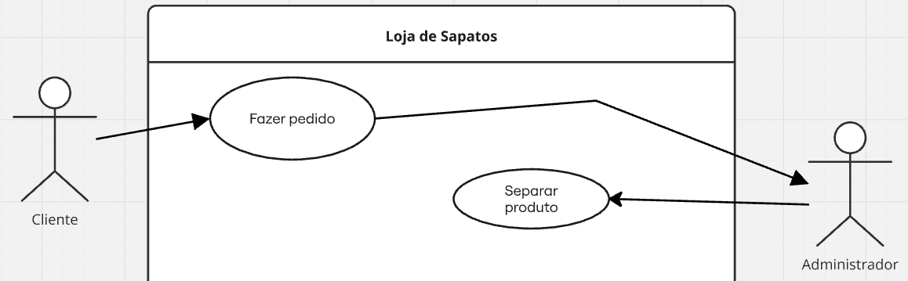
DIAGRAMA DE CASO DE USO
Exemplo relacionamento (Associação)
Sistema de vendas: 2 atores, 2 casos de uso, 2 ligações por associação

Slide 6
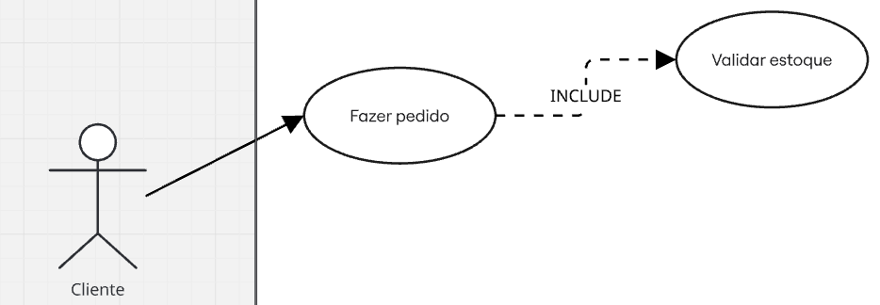
DIAGRAMA DE CASO DE USO
Relacionamentos (Dependência)
INCLUDE
Quando um caso de uso precisa de outro para funcionar

Slide 7
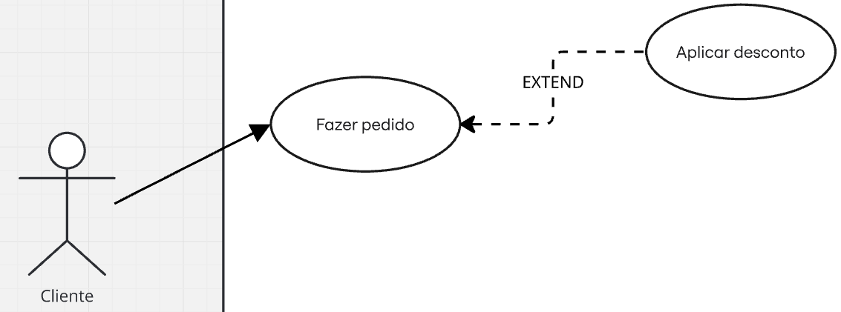
DIAGRAMA DE CASO DE USO
Relacionamentos (Dependência)
EXTEND
Funcionalidade opcional que pode acontecer

Slide 8
DIAGRAMA DE CASO DE USO
Generalização (Herança)
Definição:
representa um relacionamento entre um caso de uso mais genérico (pai) e um caso de uso mais específico (filho), onde o caso de uso filho herda e estende o comportamento do caso de uso pai. (pode também ser chamado de HERANÇA)
Características:
Herança de Comportamento
Notação
Propósito
Notes:
Características da Generalização em Casos de Uso:
Herança de Comportamento:
O caso de uso filho herda as funcionalidades do caso de uso pai.
O filho pode adicionar novos comportamentos ou modificar os existentes.
Notação:
Representado por uma seta com linha contínua e ponta aberta (→) apontando do caso de uso filho para o pai.
Propósito:
Evitar repetição de funcionalidades comuns.
Organizar casos de uso de forma hierárquica, facilitando a compreensão.

Slide 9
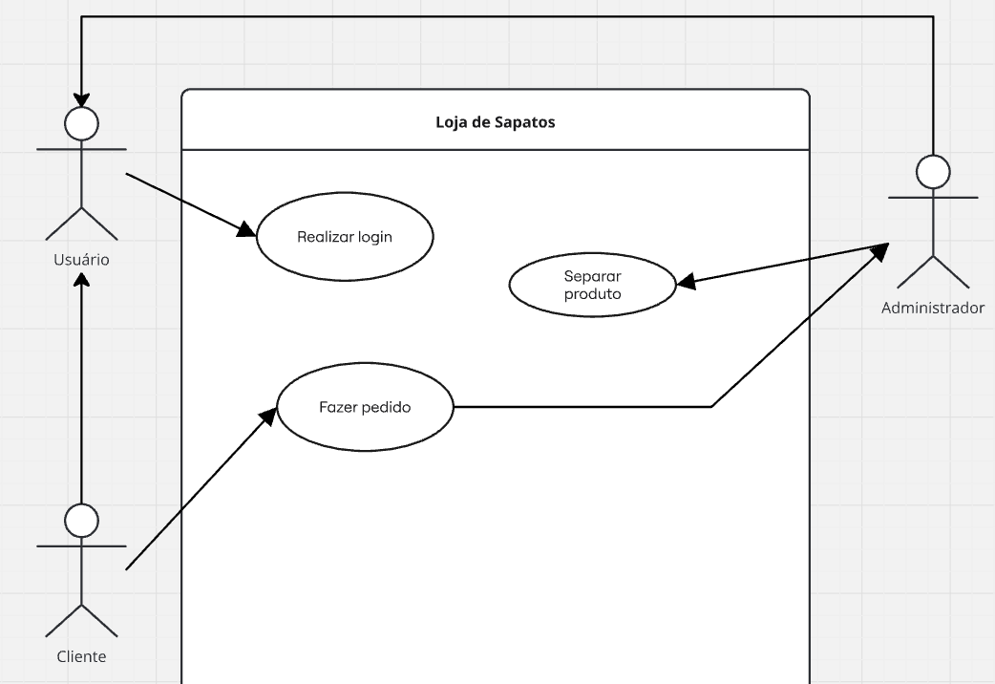
DIAGRAMA DE CASO DE USO
Exemplo Generalização
(Herança)
Sistema de vendas: 2 atores, 3 casos de uso, 2 ligações por associação, 2 ligações por herança

Slide 10
DIAGRAMA DE CASO DE USO
Erros comuns (e como evitar)
1. Muitos casos de uso no mesmo diagrama
Solução: Divida em sub diagramas por módulo
2. Atores que não interagem
Solução: Remova ou mostre relação real
3. Casos de uso muito vagos
Solução:
Antes: "Gerenciar usuários"
Depois: "Cadastrar usuário", "Resetar senha"

Slide 11
DIAGRAMA DE CASO DE USO
Posicionamento dos atores
Atores à ESQUERDA
Usuários ativos (humanos ou sistemas que iniciam a ação).
Atores à DIREITA
Sistemas passivos (respondem a ações, mas não iniciam).
Exceções:
Se houver muitos atores, posicione os mais relevantes à esquerda.
Atores secundários (ex.: "Gateway de Pagamento - pagseguro ") podem ficar abaixo do caso de uso.

Slide 12
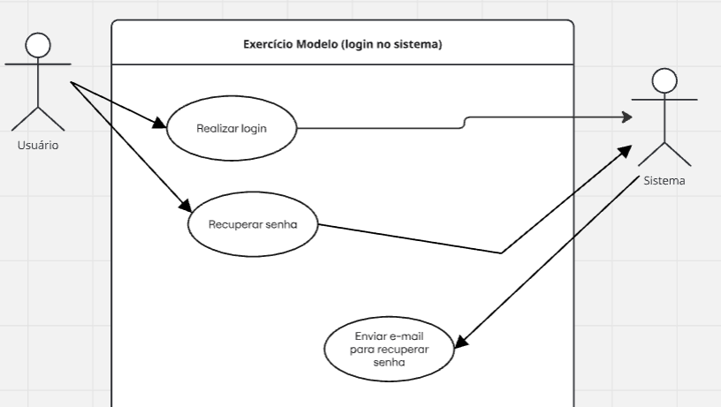
ATIVIDADE
Diagrama de caso de uso (Modelo)
Sistema de Login simples
Elementos:
Atores: Usuário, Sistema
Casos de uso: "Fazer login", "Recuperar senha", “Enviar e-mail para recuperar senha”

Slide 13
ATIVIDADE
Ferramentas
DRAW.IO: https://app.diagrams.net/
Orientações Lucid:
Escolha qual o método que deseja salvar seus arquivos (pode ser pelo drive ou aparelho)
Criar novo diagrama
Escolha um nome para o arquivo
Deixe a opção DIAGRAMA EM BRANCO e pode criar o arquivo

Slide 14
ATIVIDADE
Ferramentas
MIRO: https://miro.com/pt/
Orientações MIRO:
Fazer login pelo gmail (conta do SENAI)
Ao acessar clique em Blank Board (você será direcionado a uma tela e um pop up abrirá)
Nesse pop up que abriu busque por: Use case, selecione UML Use case diagram

Slide 15
ATIVIDADE
Ferramentas
LUCID: https://lucid.app/
Orientações Lucid:
Fazer login pelo gmail (conta do SENAI)
NOVO > LucidChart > Criar a Partir de modelo
Buscar por: Diagrama de caso de uso
Observações: Limitado a 3 casos de uso editáveis, a cada nova criação os anteriores ficarão apenas para visualização

Slide 16
ATIVIDADE
Diagrama de caso de uso
1
Sistema de E-commerce
Atores: Cliente, Sistema de Pagamento
Casos de uso:
Finalizar compra (inclui: Selecionar método de pagamento)
Adicionar ao carrinho
Calcular frete (inclui: Verificar CEP)
Avaliar produto

Slide 17
ATIVIDADE
Diagrama de caso de uso
2
Plataforma de Vídeos
Atores: Assinante, Administrador
Casos de uso:
Reproduzir vídeo (estendido: Ativar legenda)
Fazer download (estendido: Verificar assinatura premium)
Comentar vídeo
Reportar conteúdo inadequado

Slide 18
ATIVIDADE
Diagrama de caso de uso
3
Biblioteca Universitária
Atores: Usuário - generalização de Aluno, Professor, bibliotecária
Casos de uso:
Emprestar livro
Renovar empréstimo
Reservar livro
Se devolução com atraso (pagar multa)
Atualizar livros (novos e devolvidos)

Slide 19
ATIVIDADE
Diagrama de caso de uso
4
Banco Digital
Atores: Cliente (generalização de Pessoa Física e PJ), Sistema Anti-Fraude
Casos de uso:
Transferência (inclui: Validar saldo)
Investir (estendido: Recomendar perfil de risco)
Contratar empréstimo
Gerar extrato (inclui: Filtrar por período)

Slide 20
ATIVIDADE
Diagrama de caso de uso
5
Sistema de RH
Atores: Funcionário (generalização de Gerente e Estagiário)
Casos de uso:
Solicitar férias
Aprovar férias
Registrar ponto (estendido: Justificar atraso)
Solicitar treinamento (inclui: Verificar orçamento)
Gerar relatório (inclui: Exportar para PDF)
Avaliar desempenho (apenas para Gerente)

Slide 21
DIAGRAMA DE CASO DE USO
Resumo
✅ Atores = Quem interage com o sistema (ex.: Usuário, Admin, CaixaEletronico).
✅ Casos de Uso = Funcionalidades do sistema (ex.: "Cadastrar Cliente", "Emitir Relatório").
✅ Associação (seta contínua) = Ligação direta entre ator e caso de uso (quem faz o quê).
✅ Dependência (seta tracejada) = Relação entre casos de uso:
<<include>> = Obrigatório (ex.: "Pagar" inclui "Autenticar").
<<extend>> = Opcional (ex.: "Cancelar Compra" estende "Finalizar Compra").
✅ Generalização (seta contínua oca) = Herança (ex.: Ator "Gerente" é um "Funcionário").
✅ Lado dos Atores = Sempre conectados por associação (linha contínua, sem seta ou com seta se houver direção clara).

Slide 22
DIAGRAMA DE CASO DE USO
Referências
GUEDES, Gilleanes T. A. UML: Guia Prático. 2. ed. São Paulo: Novatec, 2012. Aborda conceitos básicos a avançados de UML, incluindo diagramas de caso de uso.
OMG (Object Management Group). UML Specification. Disponível em: https://www.omg.org/spec/UML/. Acesso em: 02/03/2025.
Lucidchart. Guia de Diagramas de Caso de Uso. Disponível em: https://www.lucidchart.com/pages/pt/diagrama-de-caso-de-uso-uml. Acesso em: 02/04/2025.
IBM Developer. Modelagem de Casos de Uso. Disponível em: https://developer.ibm.com/. Acesso em: 01/02/2025.

Slide 23

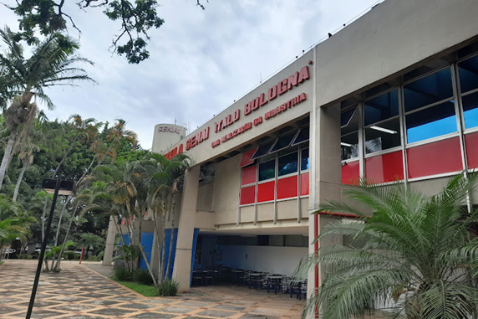
FOTO DA ESCOLA
ESCOLA SENAI ÍTALO BOLOGNA
Av. Goiás, 139
Telefone
(11) 2396-1999
Instagram
Facebok
@senai.itu
/senaisp.itu
Site
https://sp.senai.br/unidade/itu/

